Slide 1
Actividad práctica del curso Formación ABN
Bajo mi punto de vista, es fundamental conocer bien la descomposición de los números antes de iniciarlos en las operaciones de sumas y restas, por ello, considero que la descomposición debe hacerse de forma manipulativa para que sean conscientes de que un mismo número se puede descomponer de varias maneras.
Hoy comparto esta actividad, muy sencilla pero muy significativa, donde un alumno con necesidades específicas de apoyo educativo practica la descomposición de números de forma visual, manipulativa, gráfica y verbal con variedad de materiales.

Slide 2
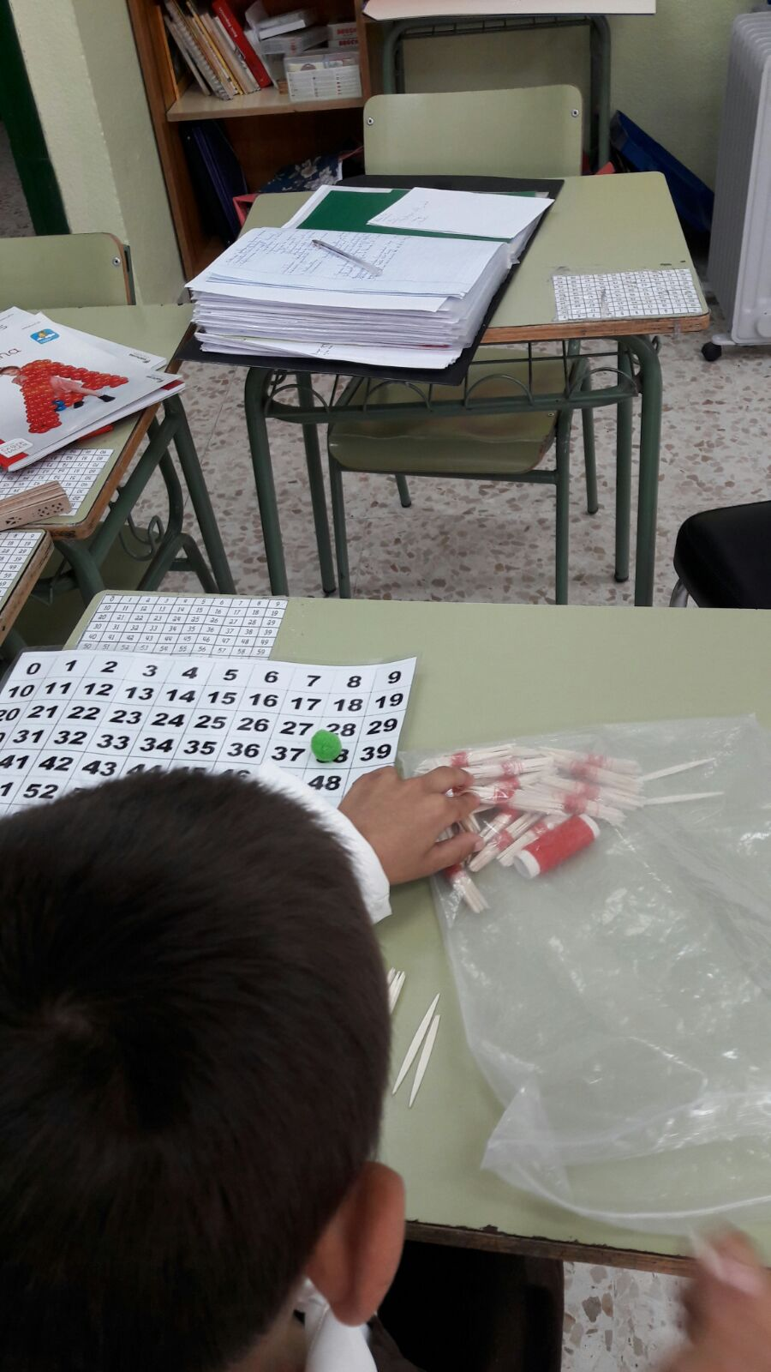

Slide 3
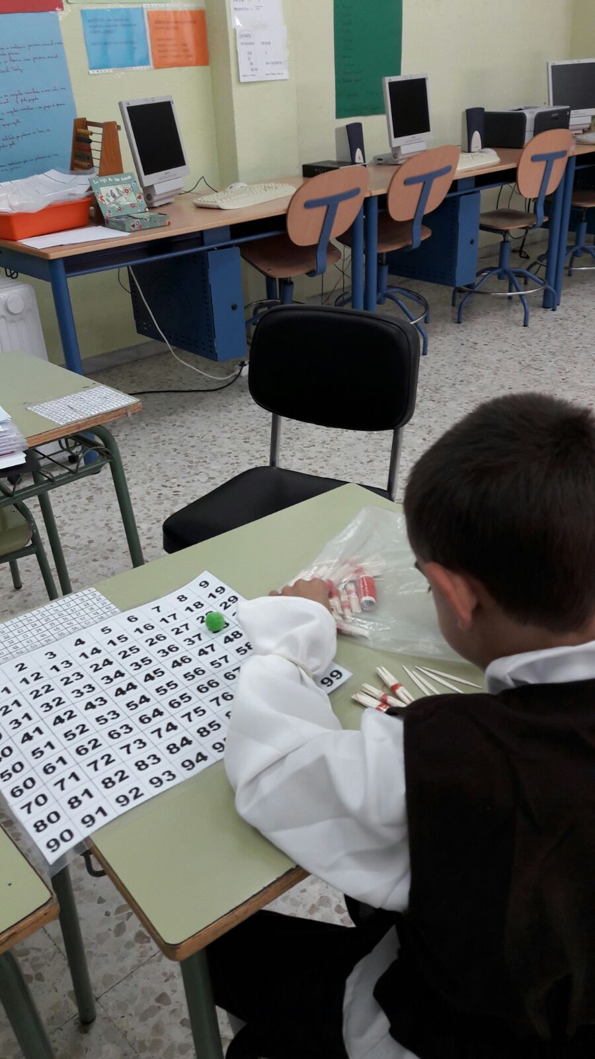

Slide 4
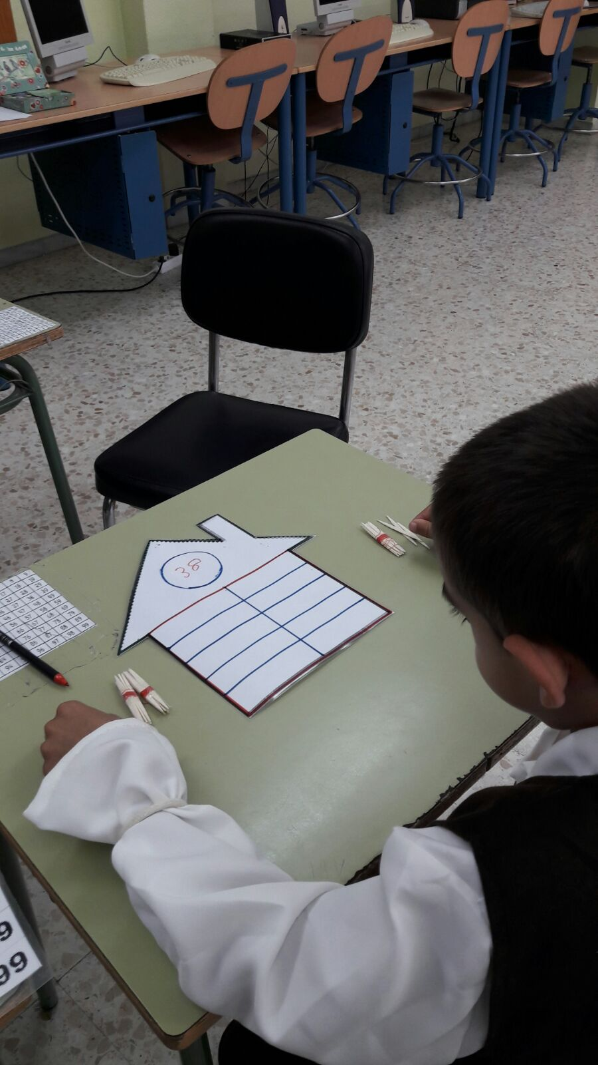

Slide 5
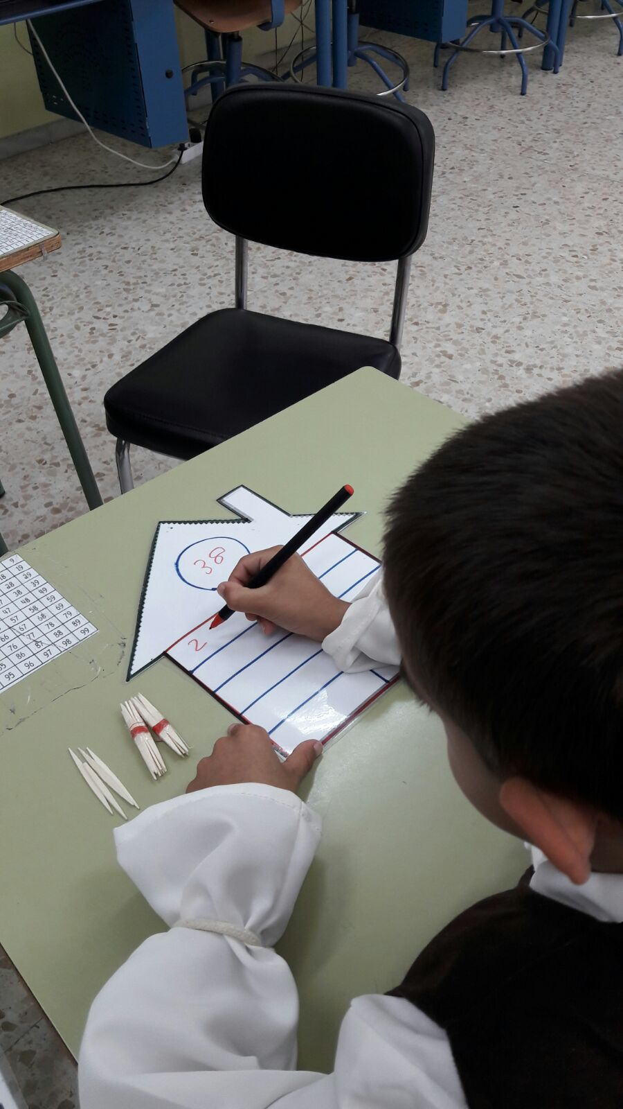

Slide 6
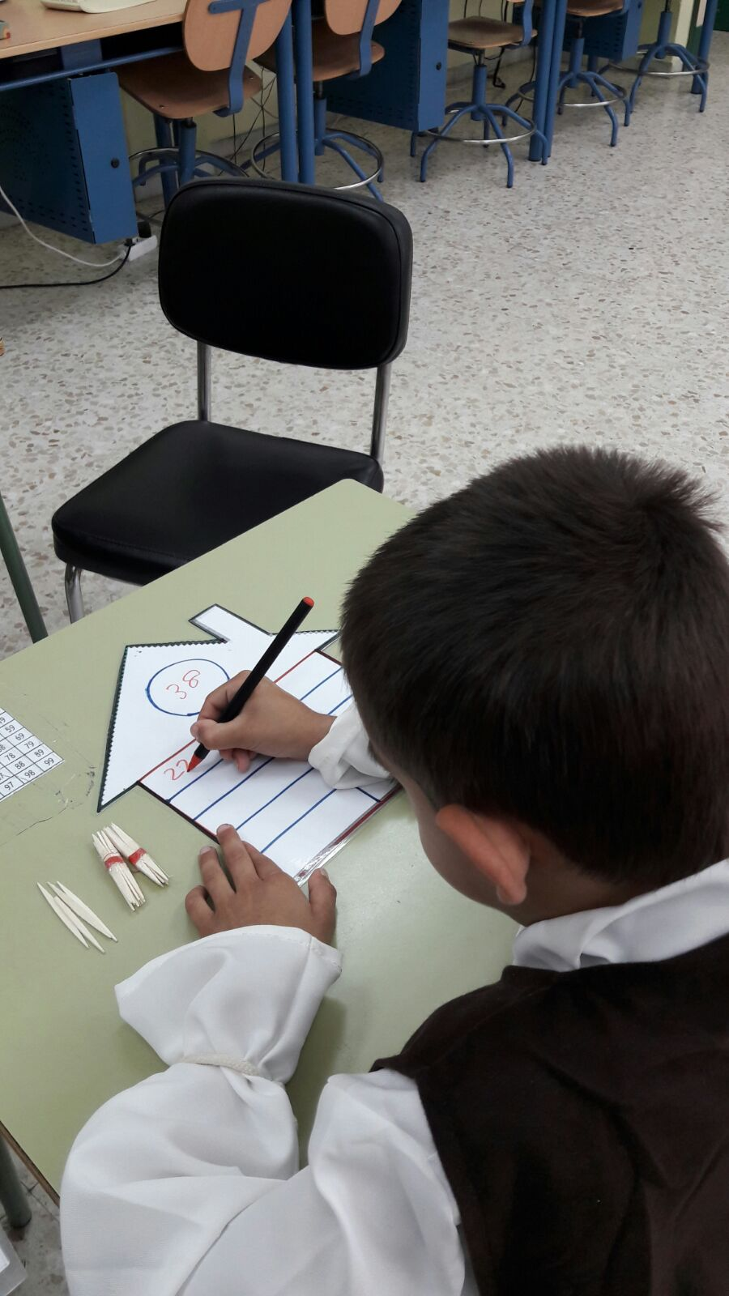

Slide 7
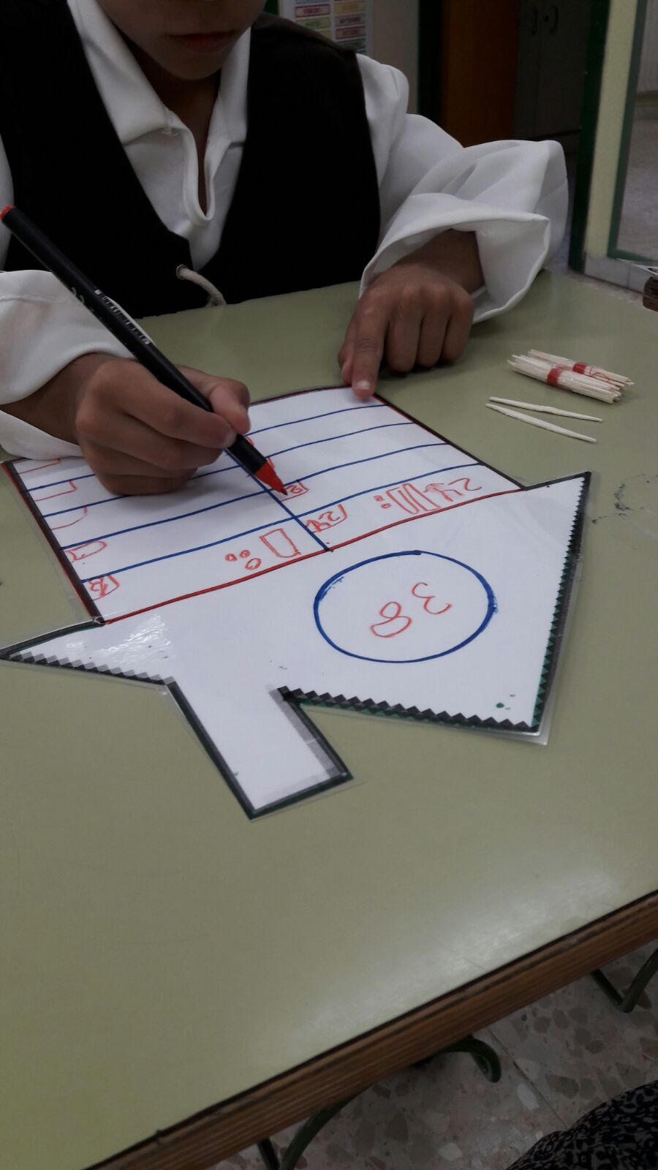

Slide 8
